Slide 1
Сказка «Под грибом»
Обыгрывание сказки с использованием атрибутов из ТИКО конструктора
Учитель- логопед Агальцова И.Н

Slide 2
Предварительная работа
Чтение сказки «Под грибом»
Использование графических схем по конструированию из ТИКО.
Изготовление атрибутов из ТИКО конструктора.
Просмотр иллюстраций к сказке.

Slide 3
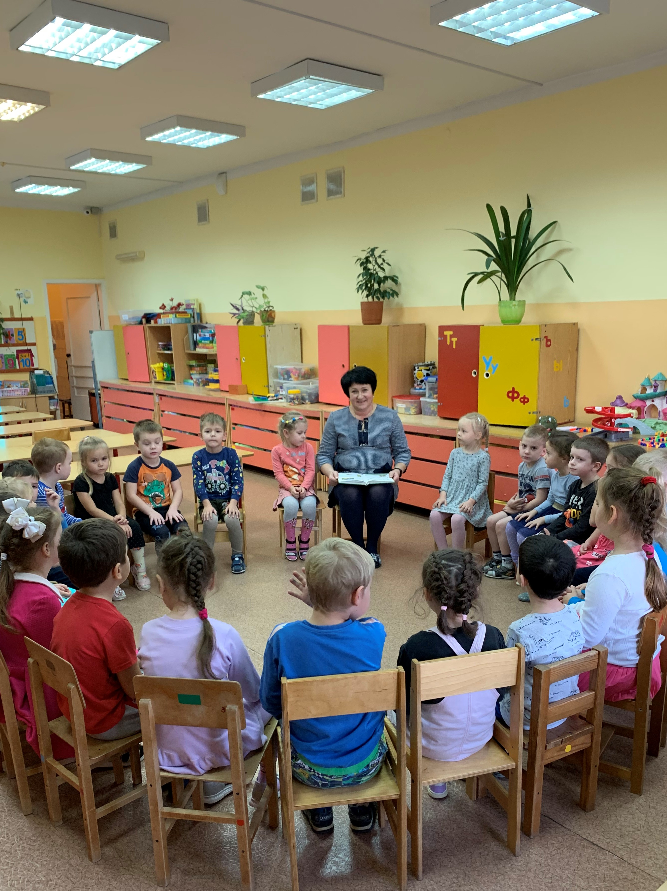
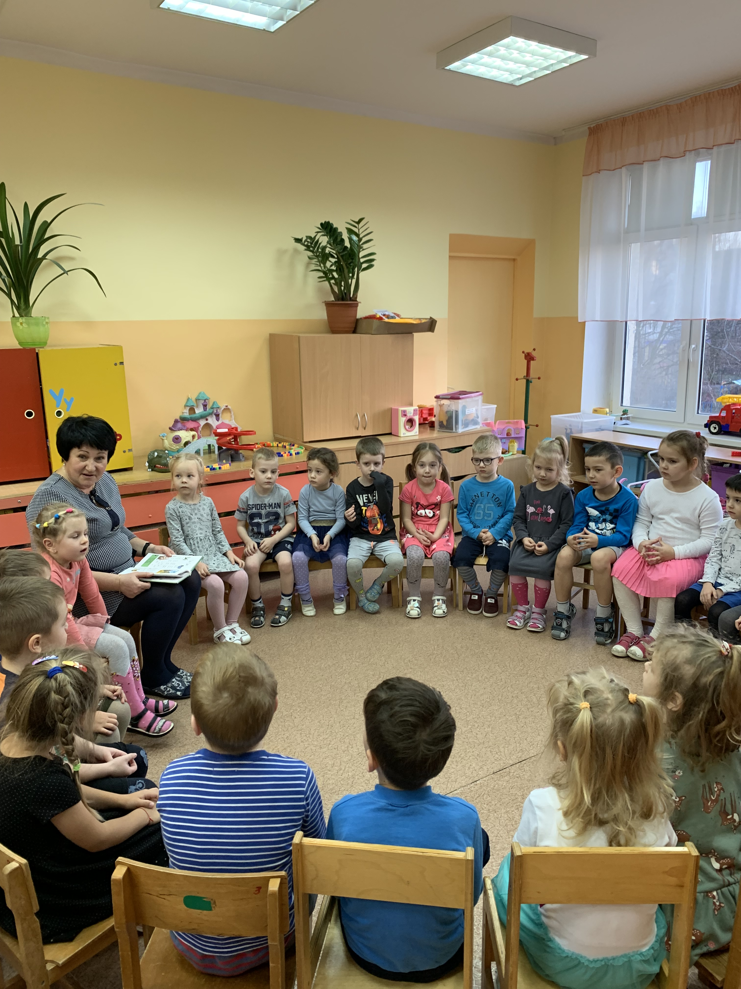
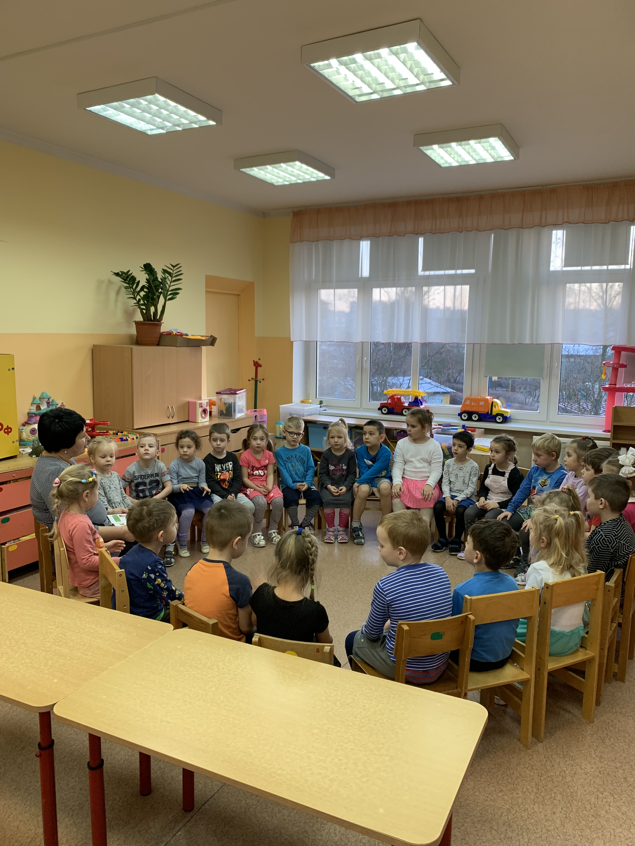
Чтение сказки

Slide 4
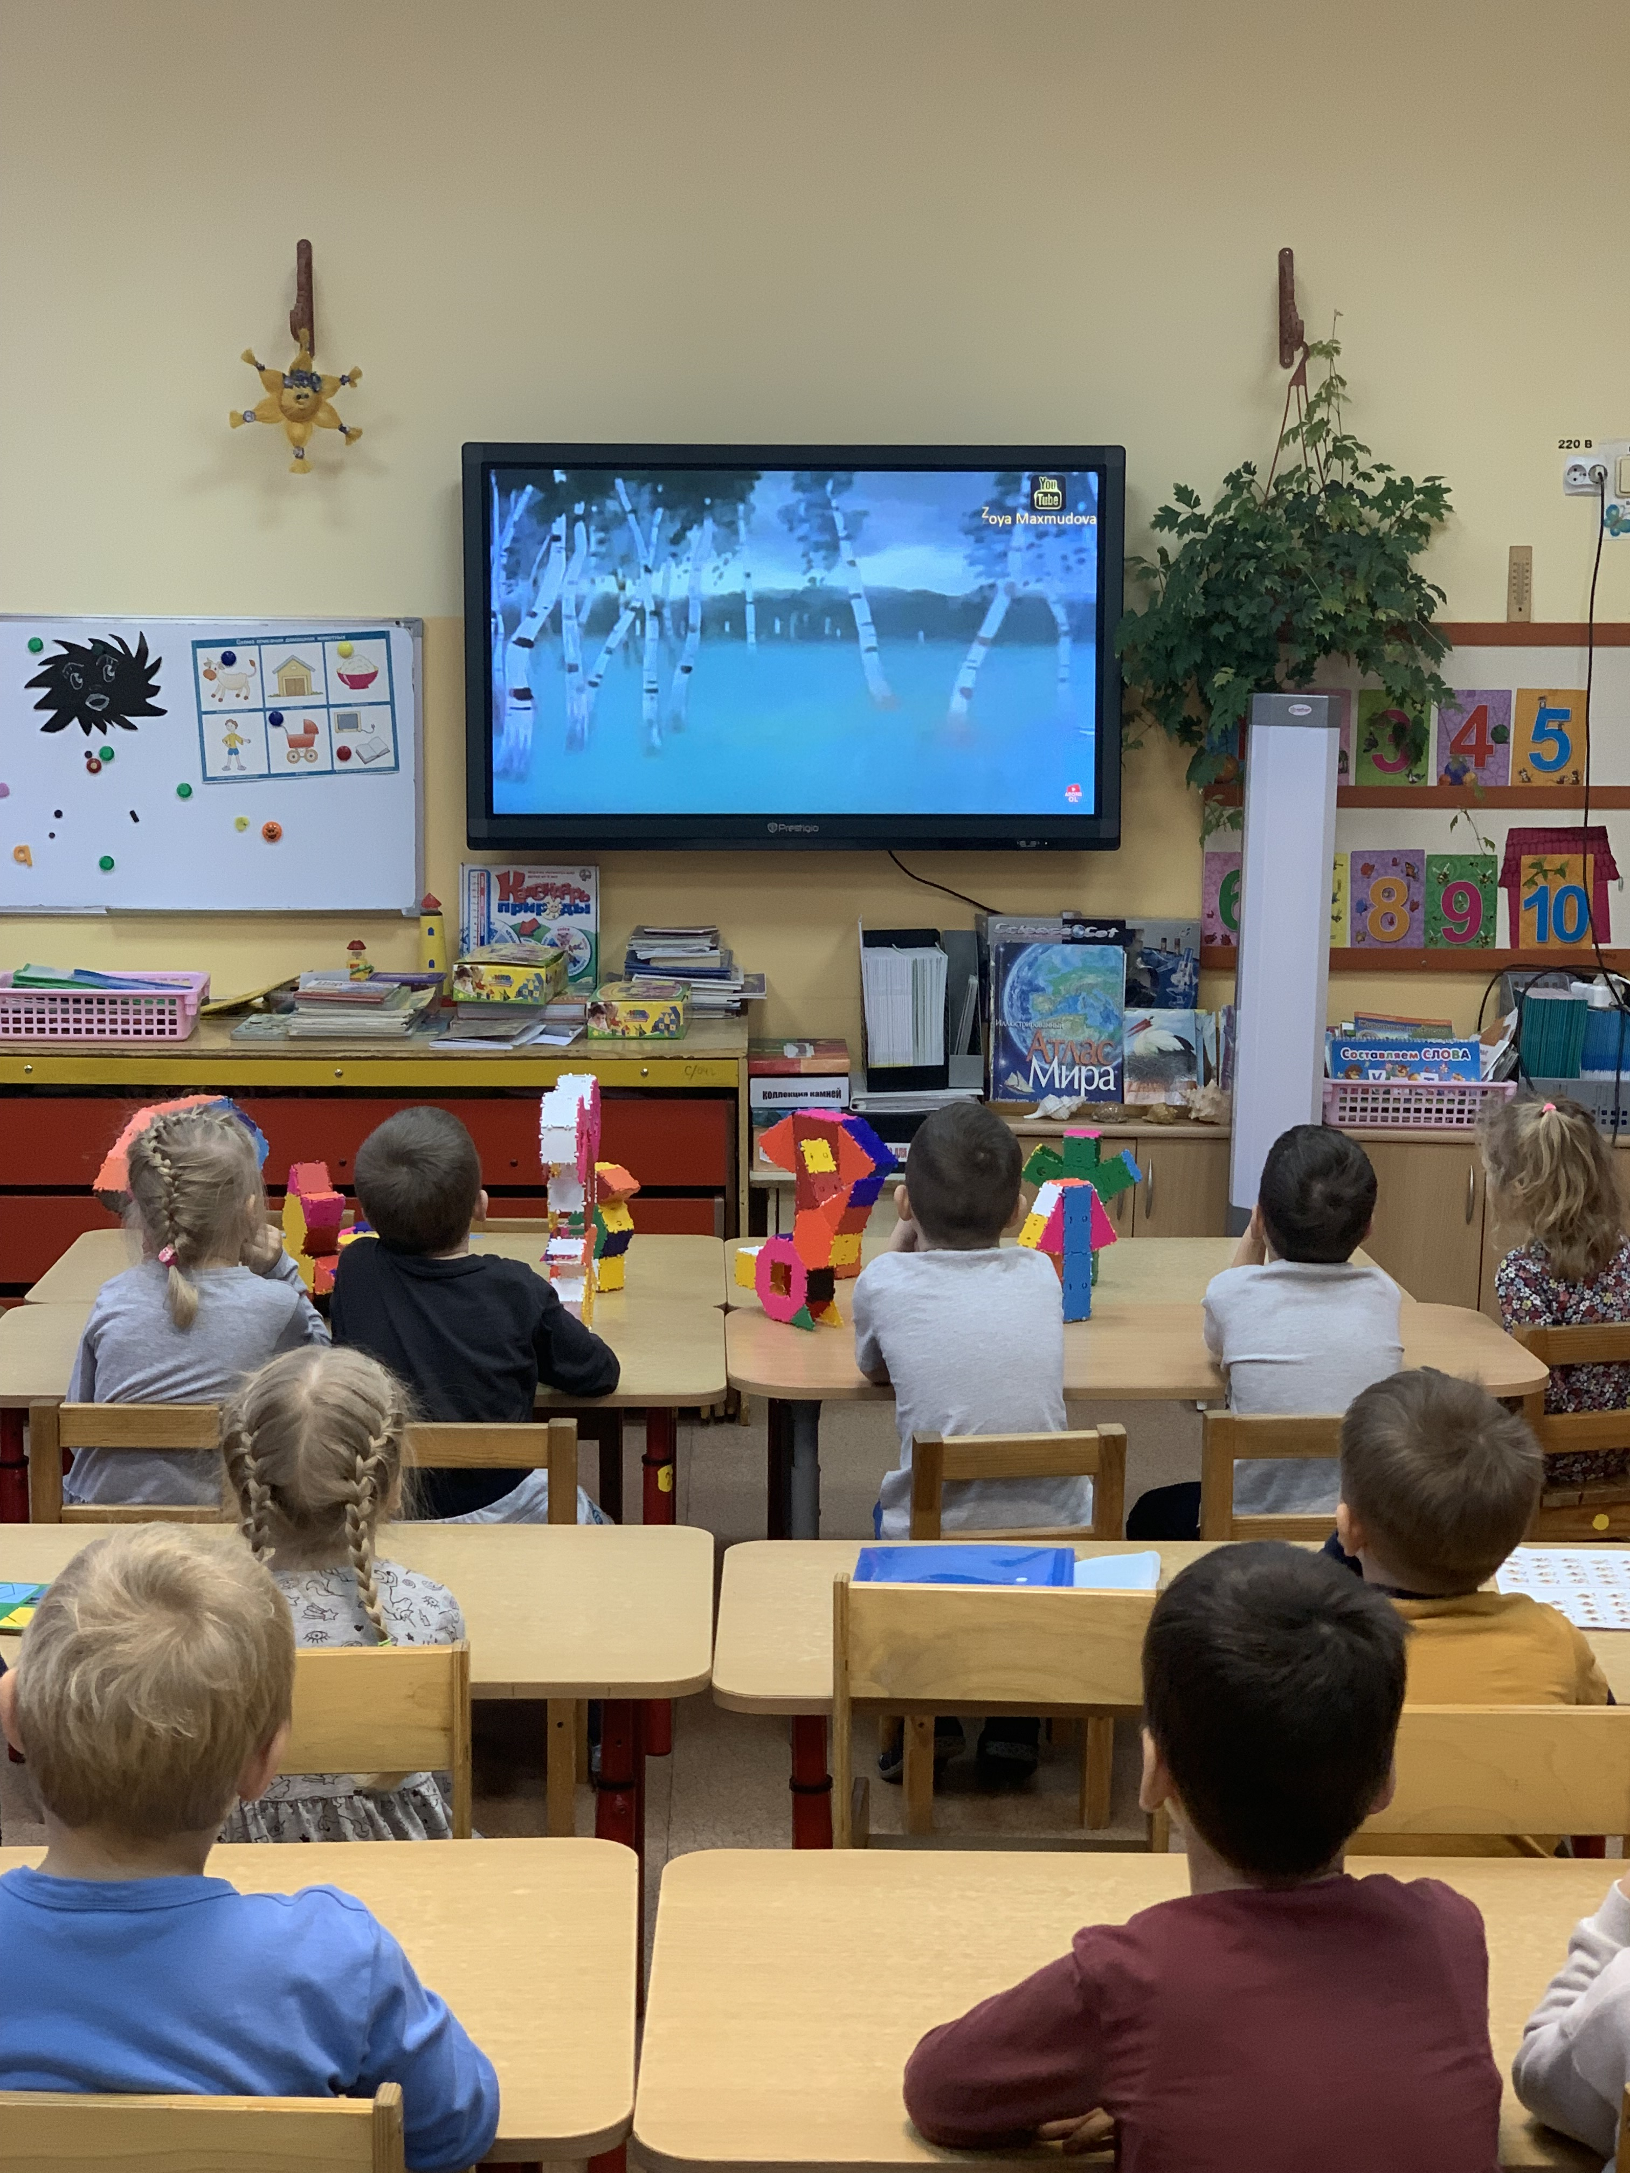
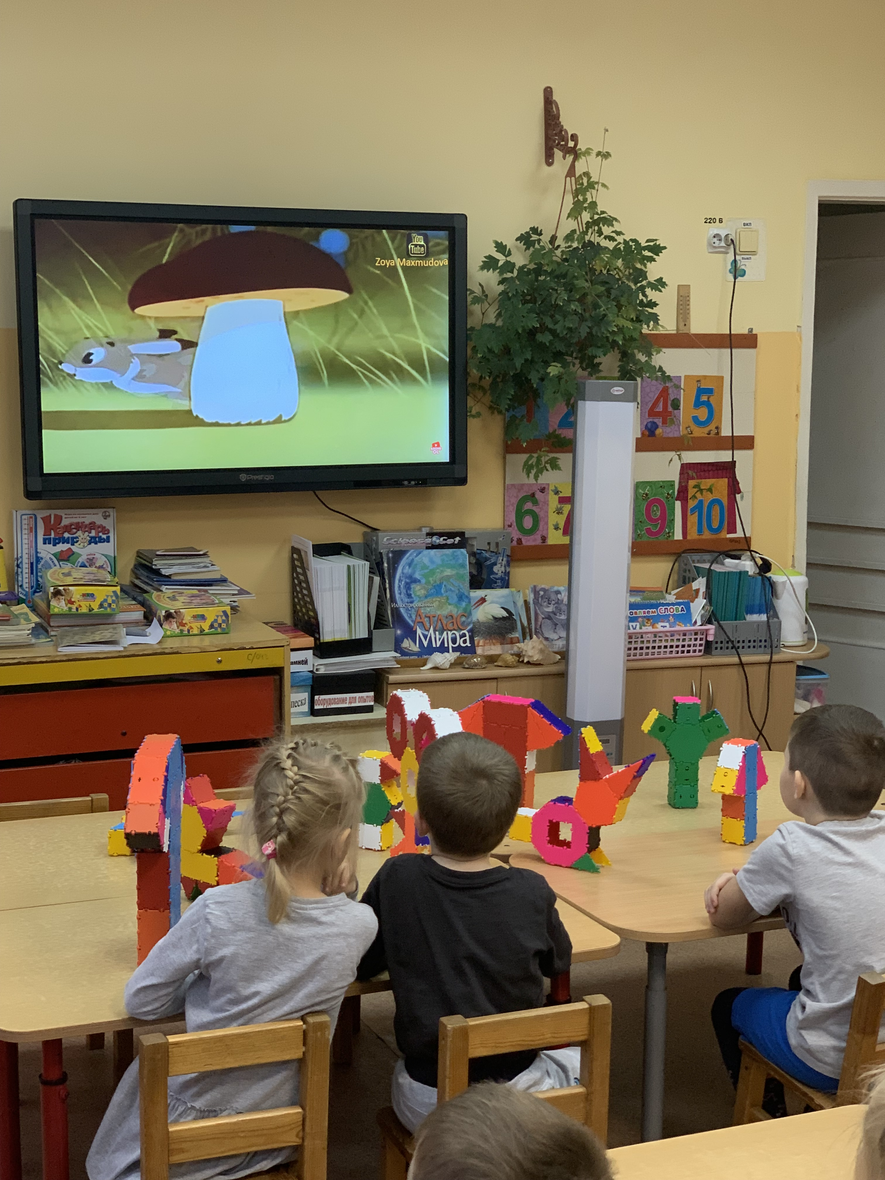
Просмотр иллюстраций к сказке.

Slide 5
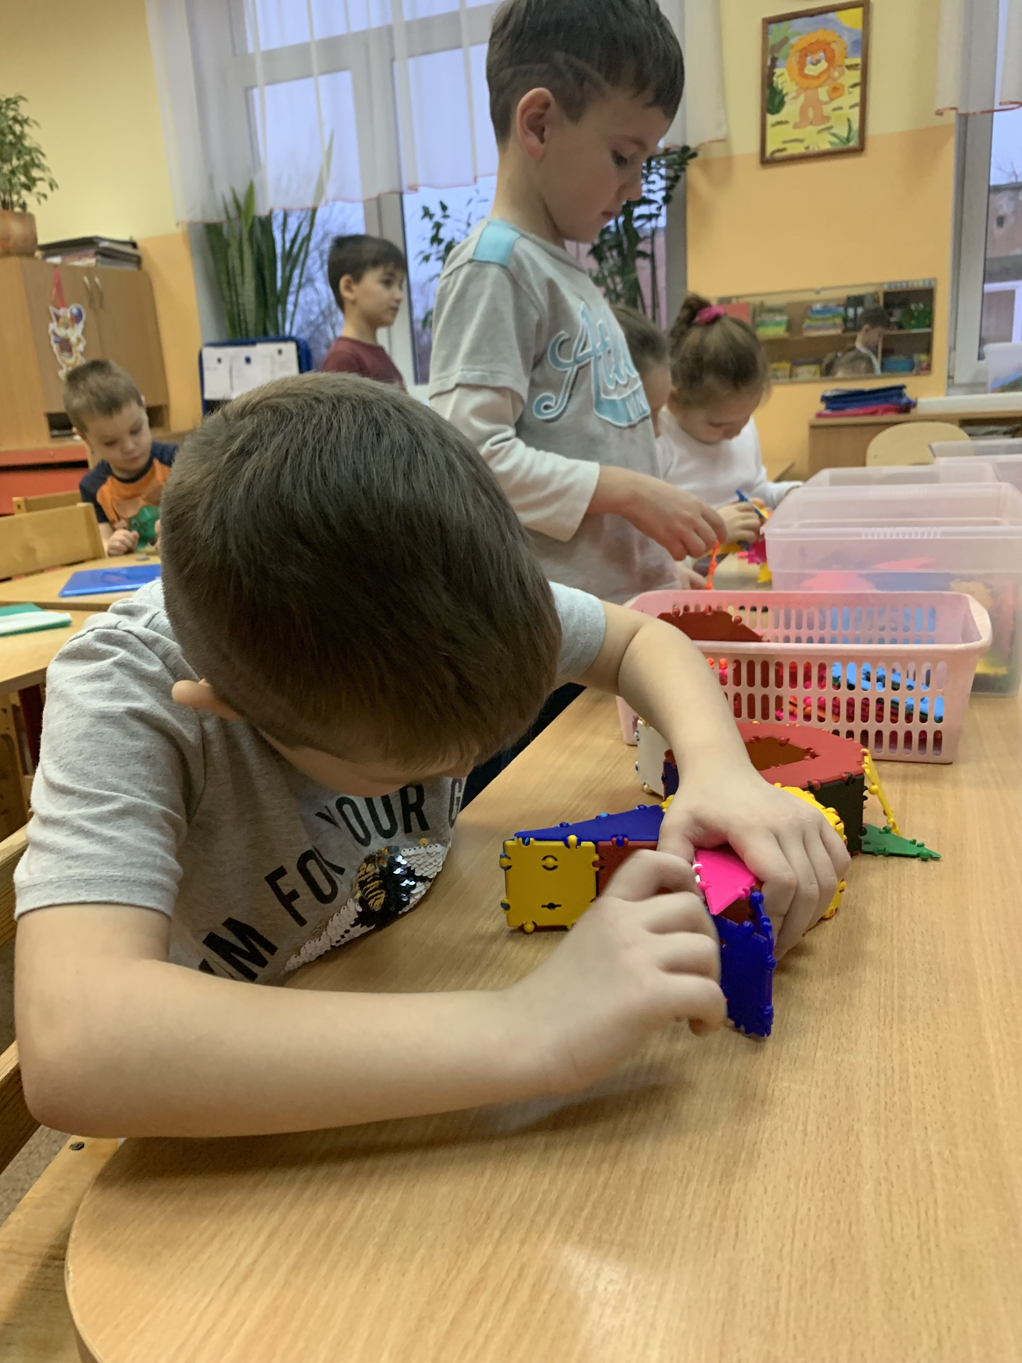
Изготовление атрибутов из ТИКО конструктора

Slide 6
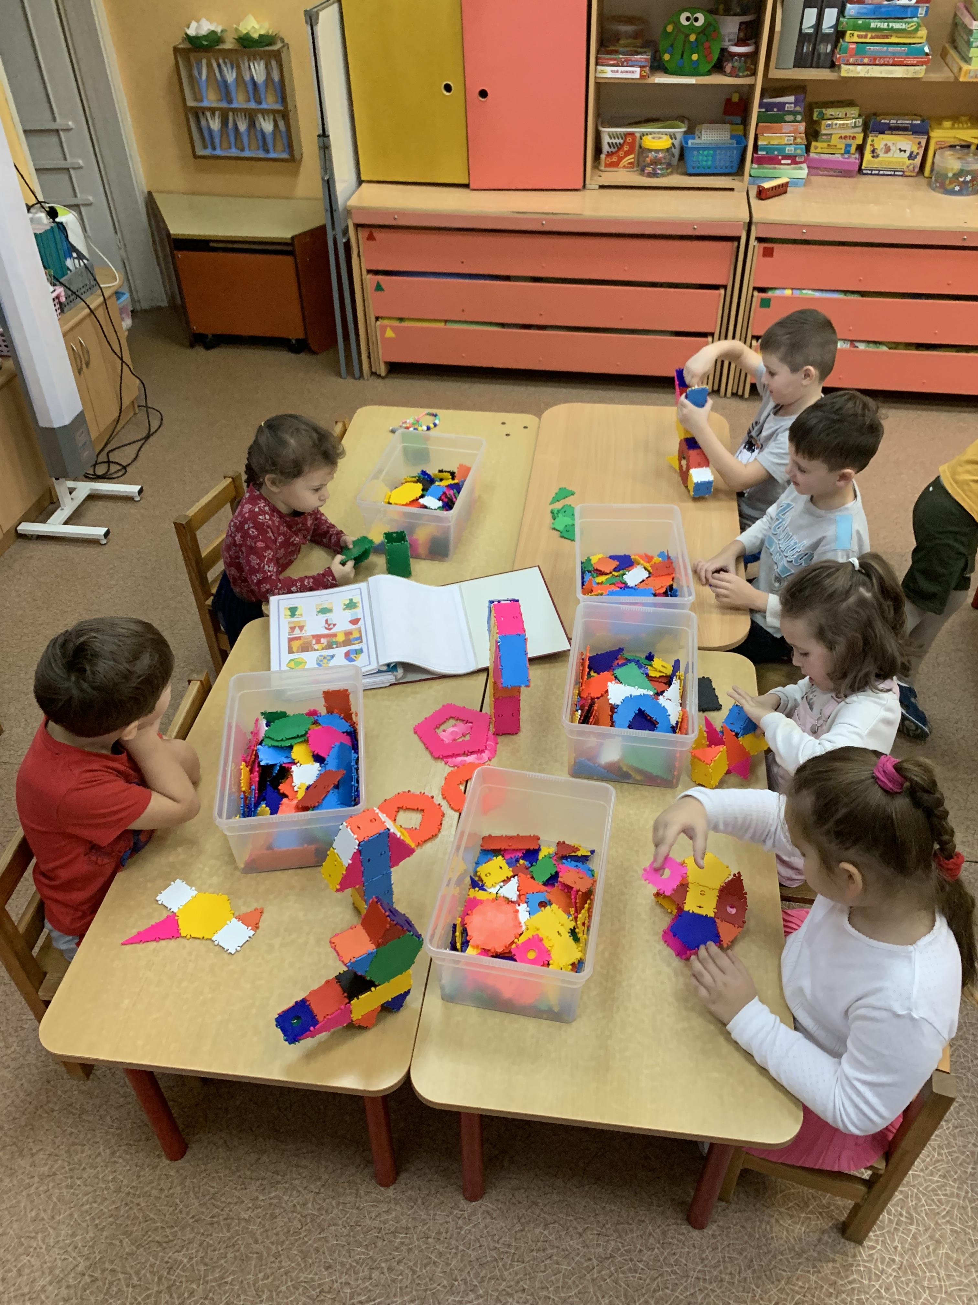
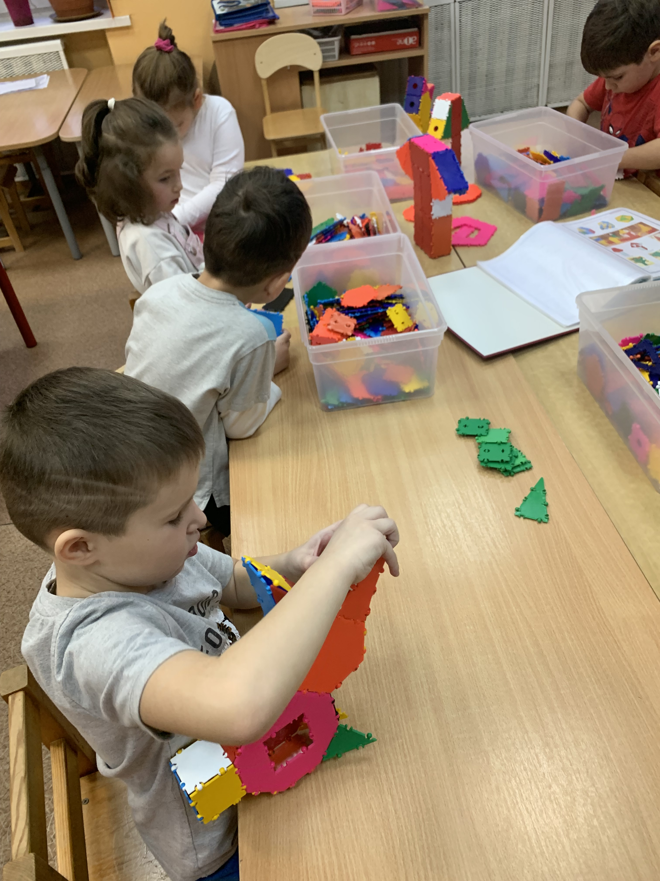

Slide 7
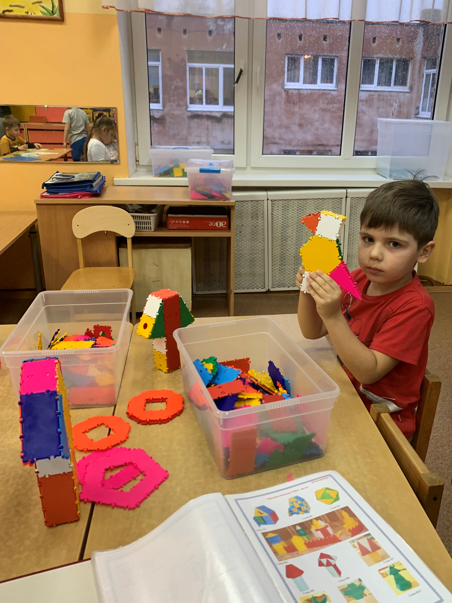
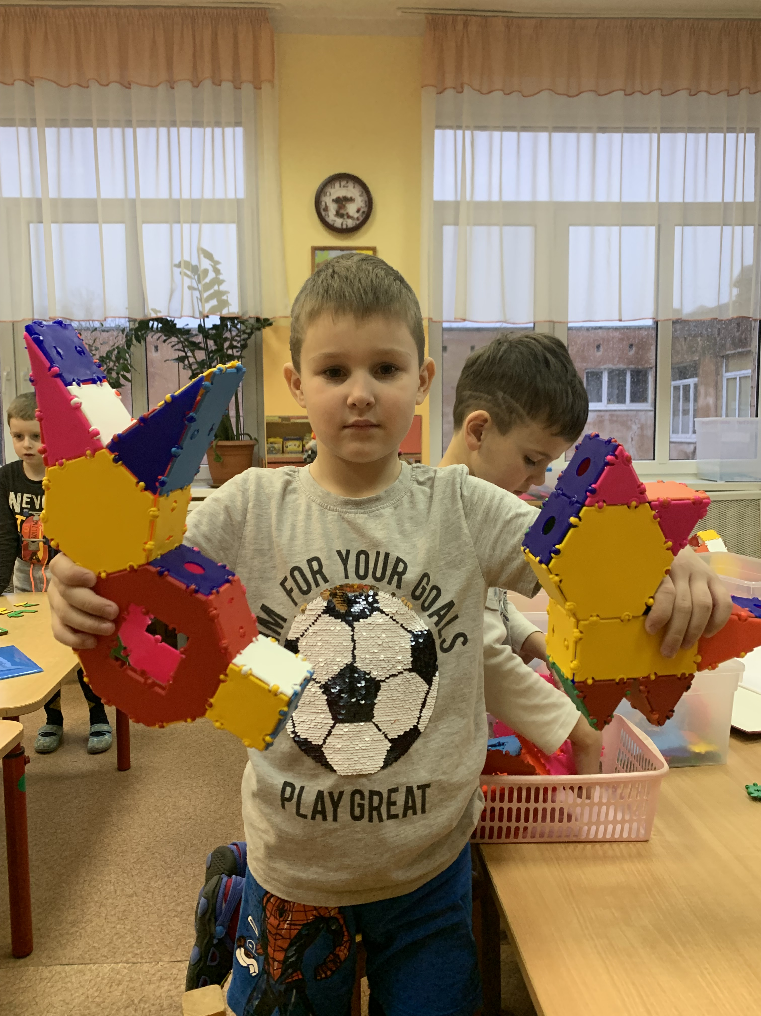

Slide 8
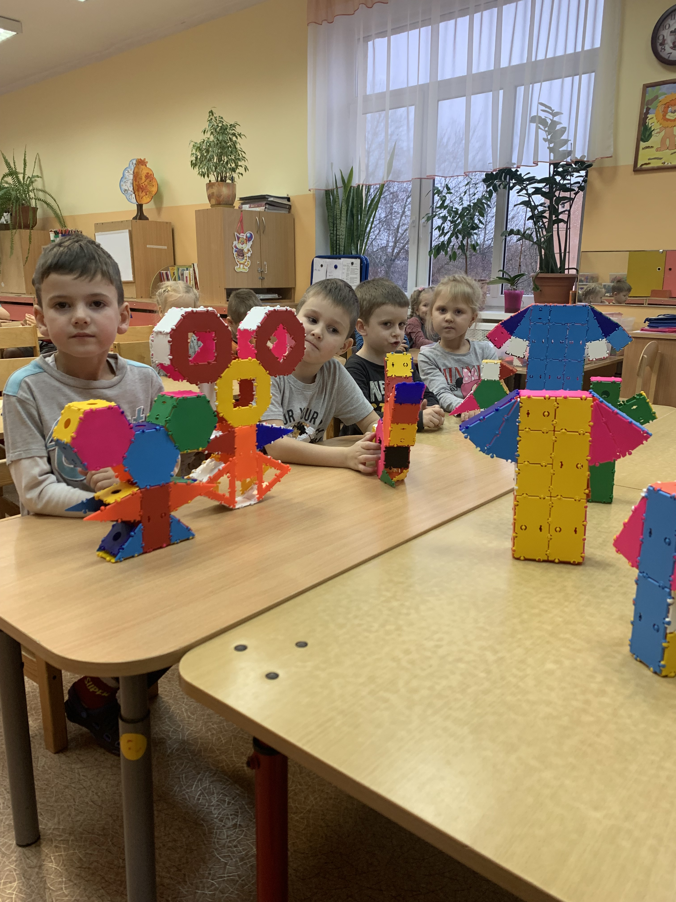
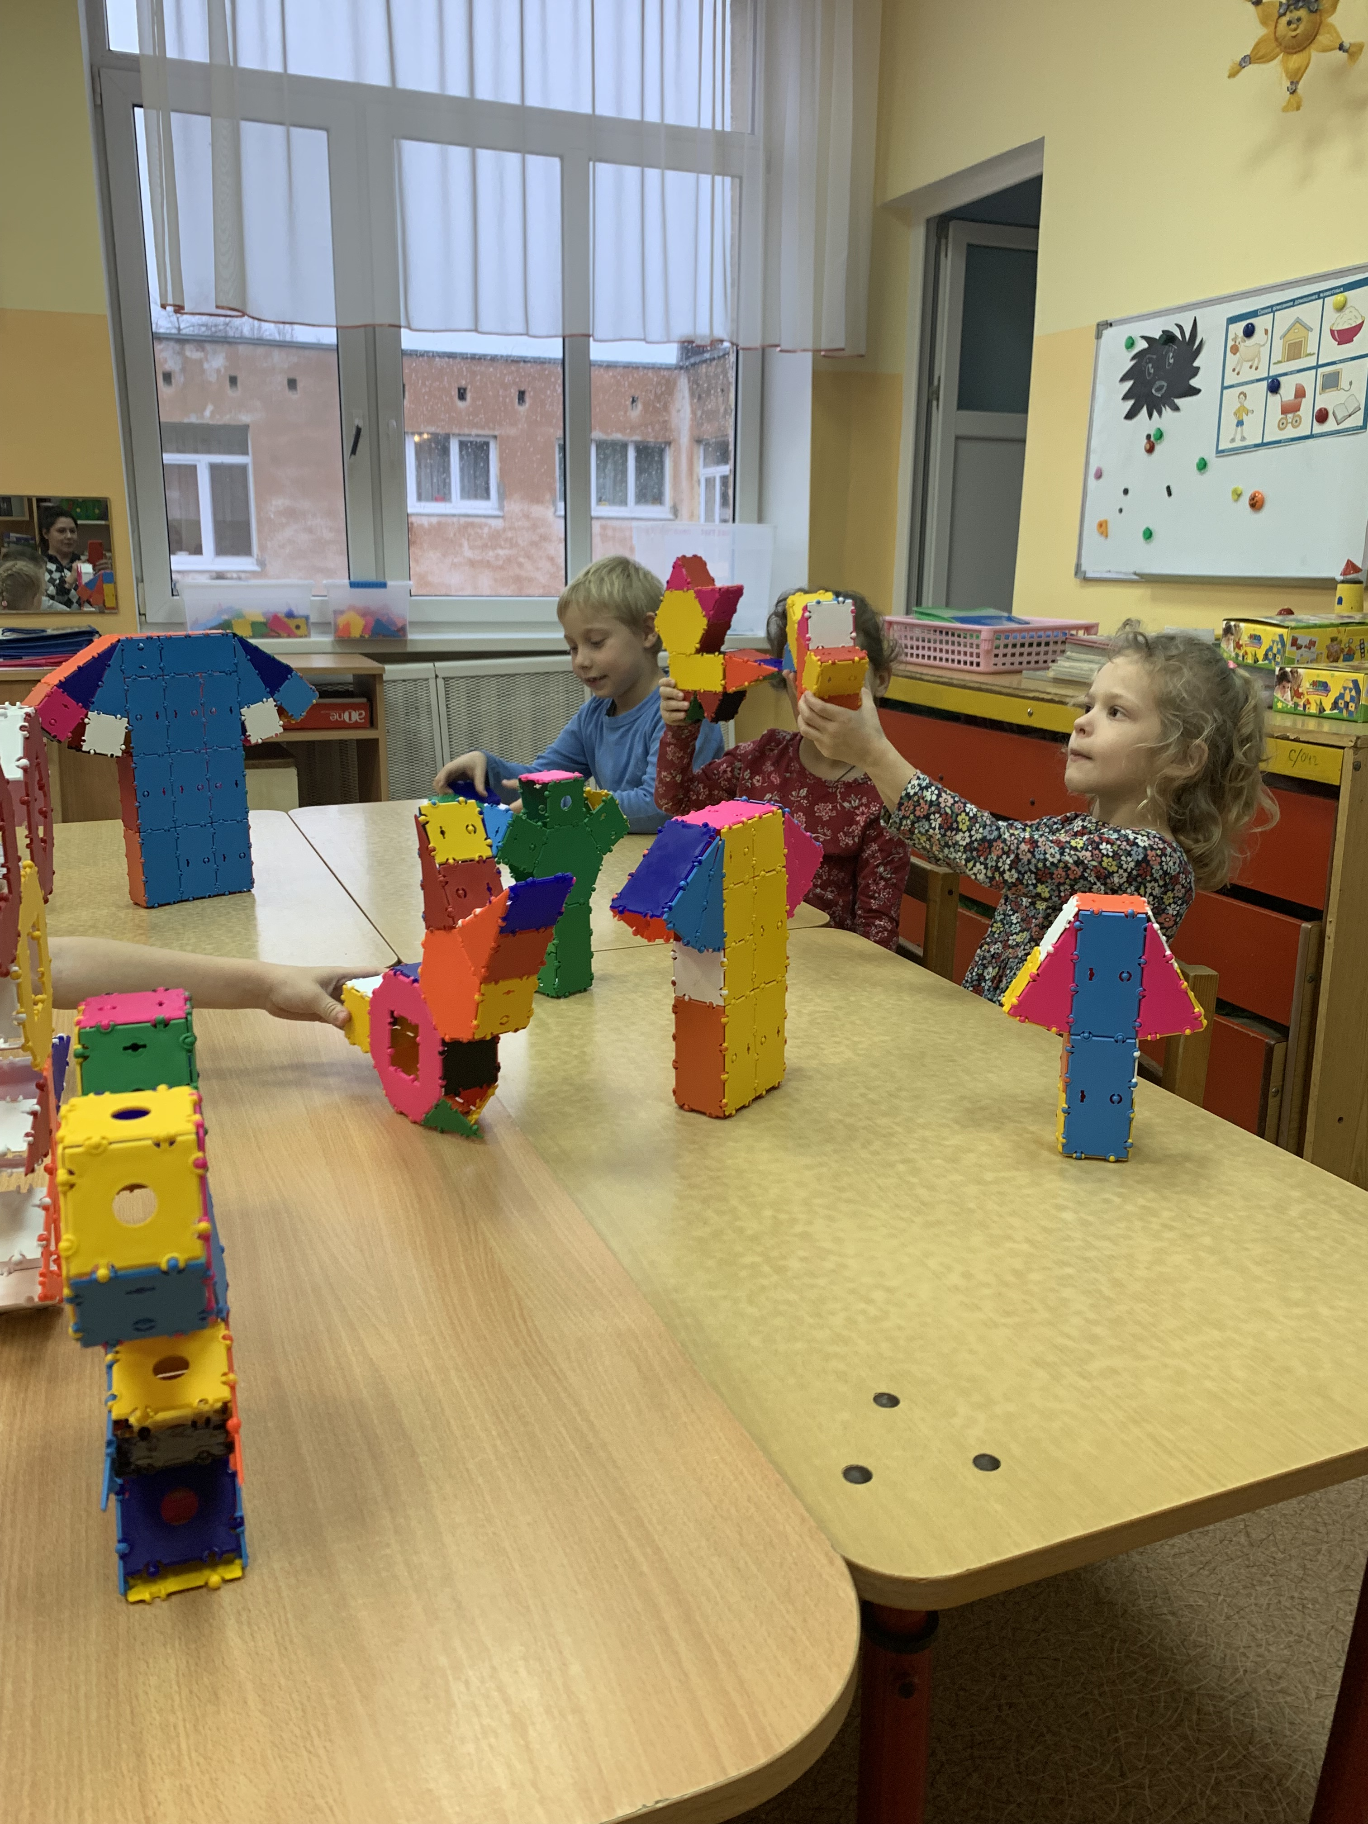

Slide 9
Показываем сказку

Slide 10
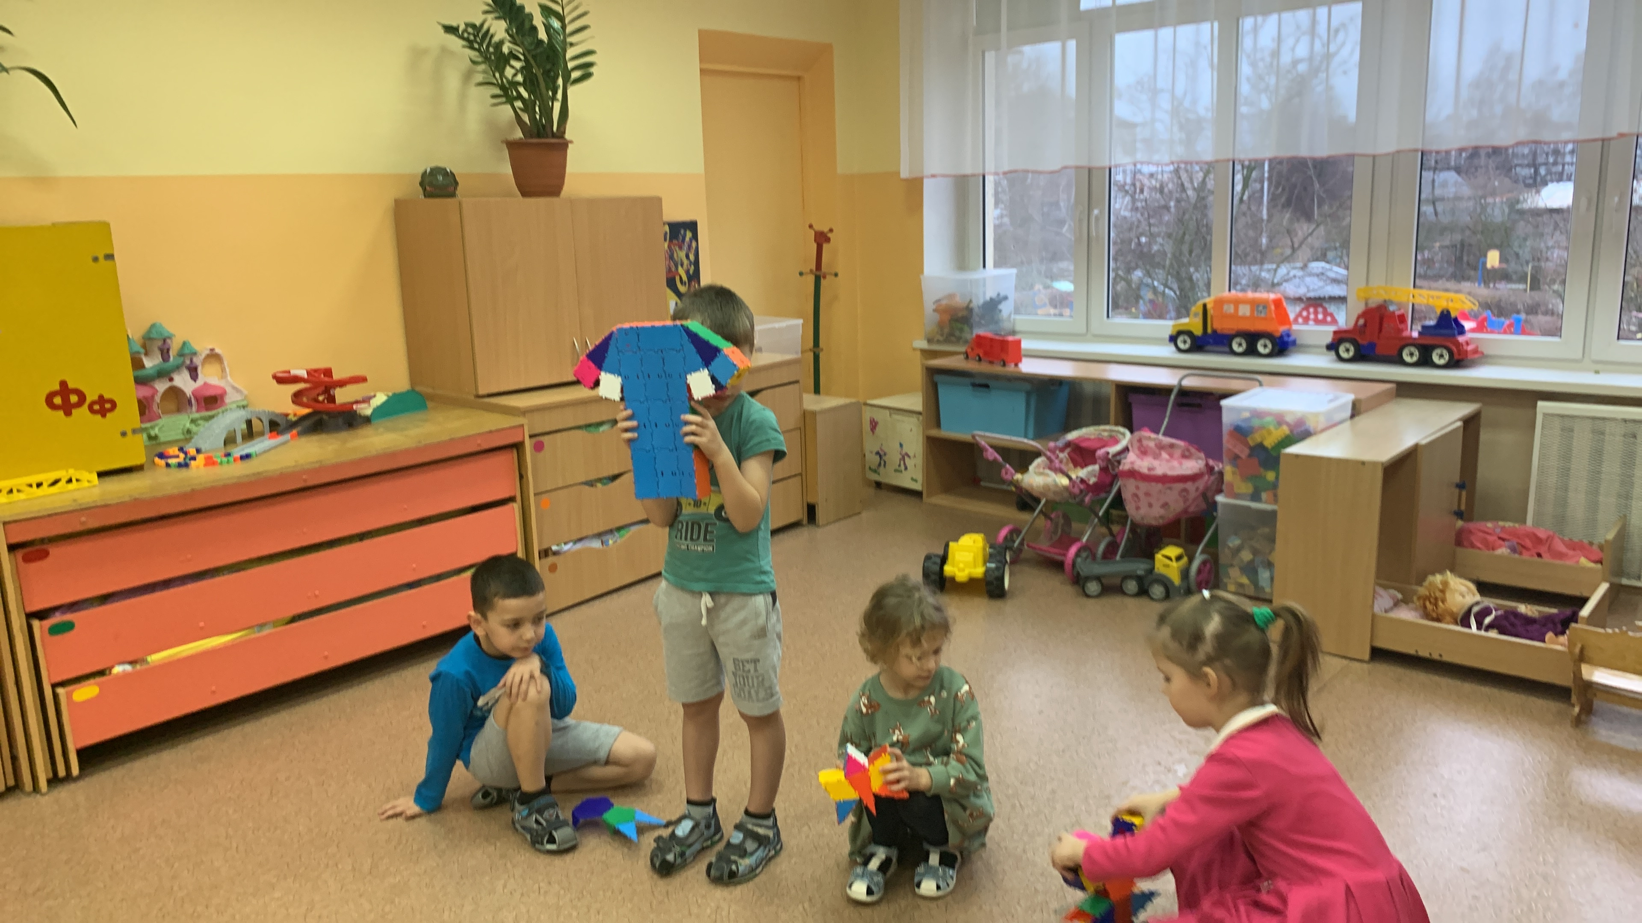

Slide 11
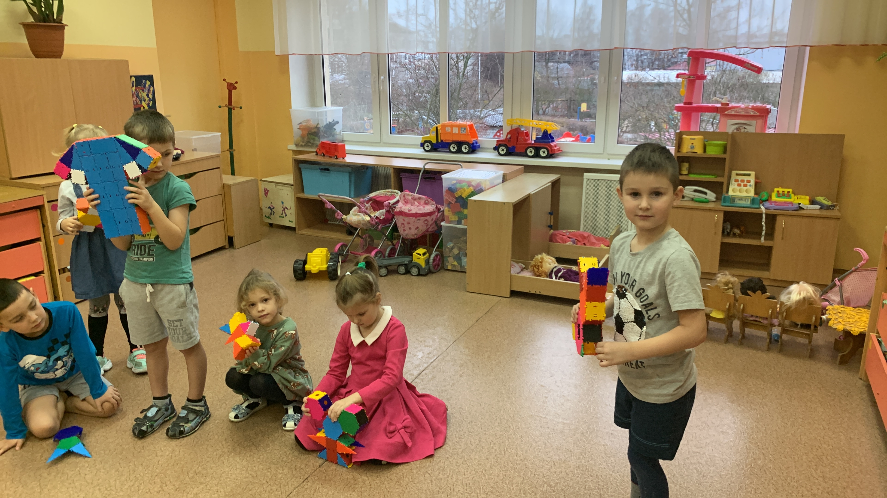
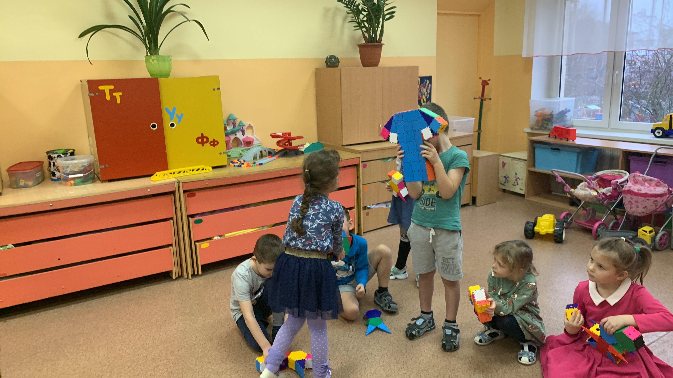

Slide 12
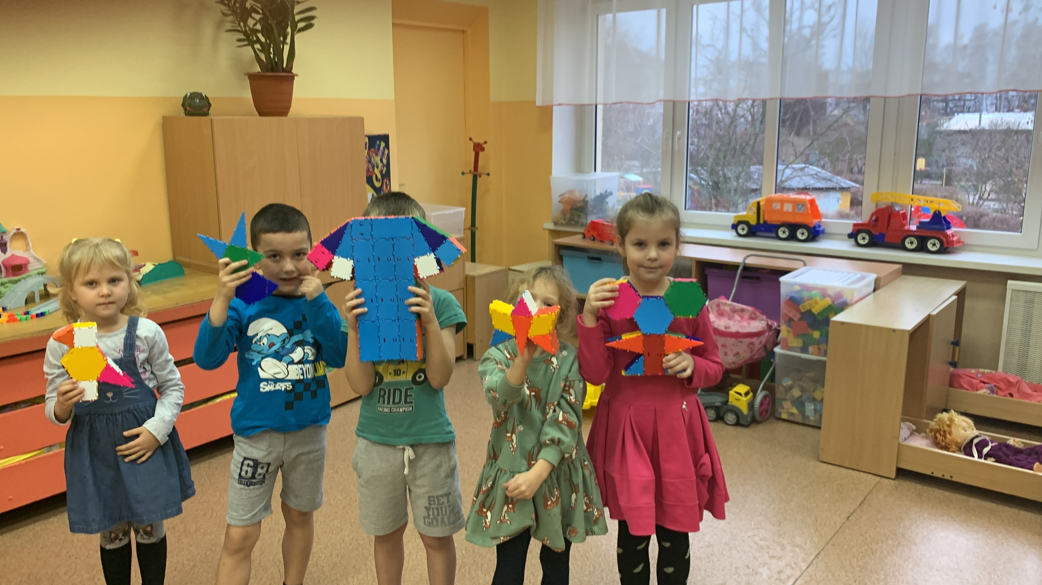

Slide 13
Создаем мультфильм

Slide 14
Спасибо за внимание!

